Slide 1
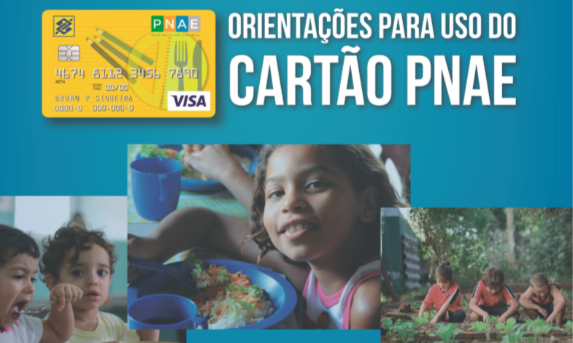

Slide 2
Conta Cartão PNAE
Resolução CD/FNDE nº 6/2020, Art. 47, inciso XI
O que é o cartão PNAE?
O Cartão PNAE é um cartão de pagamento, em função débito, para uso no território nacional, no âmbito do Programa, cujo objetivo é possibilitar a utilização dos recursos em consonância com a Lei nº 11.947/2009
Qual o público?
Entidades Executoras (EEx): Secretarias de Educação estaduais e Prefeituras Municipais
Unidades Executoras (Uex) ou Escolas (em caso de gestão descentralizada)
Vantagens da utilização do cartão
Mais agilidade na realização dos pagamentos dos gêneros alimentícios, visto que o uso do Cartão PNAE permite a liquidação automática das despesas em favor do estabelecimento comercial
Mais controle sobre a destinação dada aos recursos, já que todos os pagamentos realizados com o cartão trazem a identificação dos estabelecimentos comerciais destinatários dos créditos
Transparência na execução dos recursos, já que os gestores poderão gerar demonstrativos de todos os pagamentos realizados com o cartão PNAE, pela internet, por meio do Autoatendimento Setor Público, ou pelos Terminais de Autoatendimento do Banco do Brasil, no caso dos portadores

Slide 3
Conta Cartão PNAE
Resolução CD/FNDE nº 6/2020, Art. 47, inciso XI
Como aderir?
Para aderir, EEx entrega ao Banco do Brasil:
Termo de Adesão ao Acordo de Cooperação Técnica nº 047/2018 (disponível na agência bancária e no Portal do FNDE https://www.gov.br/fnde/pt-br) assinado pelo Prefeito ou Secretário Estadual de Educação
Termo de Adesão ao Fundo de Investimento BB CP Supremo Setor Público (disponível na agência bancária)
Termo de Autorização para Envio de Informações ao FNDE (disponível na agência bancária e no Portal do FNDE https://www.gov.br/fnde/pt-br. O termo deve ser assinado pelo(s) representante(s) legal(is) da entidade, para autorizar o Banco do Brasil a enviar, ao FNDE, periodicamente, informações sobre a movimentação dos recursos, com vistas a viabilizar iniciativas de monitoramento e controle por parte do órgão e da sociedade civil
Para abrir a Conta Cartão PNAE
Para abertura da Conta, EEx envia para o FNDE um ofício com a cópia do Termo de Adesão ao ACT nº 47/2022, assinado pelo representante legal da EEx.
Em seguida, o FNDE analisa a documentação e abre a conta de relacionamento para recebimento dos recursos.

Slide 4
Conta Cartão PNAE
Resolução CD/FNDE nº 6/2020, Art. 47, inciso XI
Passos para a emissão do Cartão/Plástico
4. EEx envia ao Banco do Brasil os dados dos portadores e solicita aos portadores indicados que atualizem seus cadastros pessoais, já que o Cartão PNAE será encaminhado para o endereço residencial ou outro endereço de preferência.
5. EEx cadastra junto à agência de relacionamento BB os Centros de Custo, portadores e respectivos limites. Pode ser feito por meio do Autoatendimento Setor Público, pela internet, ou por meio de arquivo, para cadastramento massificado.
6. Cada portador dirige-se a qualquer Agência BB e realiza o cadastramento de sua senha pessoal para utilização do Cartão PNAE. Salienta-se que o cartão somente será gerado após a conclusão desta etapa.
7. Liberação do Cartão: após o recebimento do cartão, o portador deverá se dirigir a qualquer Terminal de Autoatendimento do Banco do Brasil para efetuar a liberação do cartão, passando assim a poder utilizá-lo normalmente.

Slide 5
Conta Cartão PNAE
Resolução CD/FNDE nº 6/2020, Art. 47, inciso XI
Fluxo de Adesão e Emissão do Cartão/Plástico
entrega documentos de adesão (Termo de Adesão ao ACT, Termo de Adesão Fundo, Termo de Autorização)
Entidade Executora
Banco
do
Brasil
envia ofício
e Termo de
Adesão ao ACT assinados
Comunica a abertura
1. Cadastra a estrutura do Cartão PNAE, conforme solicitação da EEX:
- Centro de Custos*
- Portadores
2. Auxilia a EEx no processo massificado
FNDE
abre a Conta Cartão
cadastra a senha e endereço
Agência local do
Banco do Brasil
Portador
emite o cartão/plástico
*São instâncias definidas pelas Eex, autorizadas a operar o Cartão PNAE para facilitar a organização da execução e das informações
envia o cartão/plástico
Correios

Slide 6
Conta Cartão PNAE
Resolução CD/FNDE nº 6/2020, Art. 47, inciso XI
Conta única
O cartão PNAE não altera a forma de gestão do PNAE (gestão centralizada, mista ou descentralizada)
O cartão PNAE também não altera as regras de aquisição dos gêneros alimentícios e as regras de aquisição de alimentos diretamente da agricultura familiar
Na gestão descentralizada, não haverá transferência de recursos federais para contas das Uex/Escola: atribuição de limite, preferencialmente de acordo com a quantidade de alunos e os respectivos valores per capitas de cada modalidade de ensino
A EEx deverá informar, no Edital de Licitação (pregão eletrônico, preferencialmente)/Chamada Pública, que o pagamento dos gêneros alimentícios a serem adquiridos com os recursos federais do PNAE será realizado por meio de cartão magnético (composição do preço de venda)
A EEx deverá implementar medidas de forma a orientar os agricultores familiares e suas organizações a receber os pagamentos via “maquininha” – possibilidade de transferência eletrônica

Slide 7
Conta Cartão PNAE
Resolução CD/FNDE nº 6/2020, Art. 47, inciso XI
Descentralizada ou Mista:
Limite atribuído ao cartão
Movimentação Financeira
ou
Centralizada: entrega de alimentos

Slide 8
Conta Cartão PNAE
Permissões de uso do cartão
Pagamento na função débito;
Pagamento via internet ou maquininha (adquirente);
Pagamento via transferência eletrônica, apenas para fornecedores com DAP (agricultores familiares) e com conta no Banco do Brasil que, ainda, não possuem maquininha – pode ser efetuada pelo BB Digital Governo pelo gestor da EEx ou, ainda por meio do TAA pelo portador.
Vedações de uso do cartão
Compras Parceladas;
Compras no exterior;
Demais vedações conta “normal”: depósito de recursos próprios, Saques, Ordens de Pagamento; pagamento de boleto, emissão de cheques e transferência eletrônica para demais contas correntes que não seja de fornecedor com DAP e correntistas do BB.
Para usar o Autoatendimento Setor Público (BB Digital Governo) por meio de computadores, tablets e smartphones, acesse a página do Banco do Brasil (www.bb.com.br -> Setor Público -> (Estadual ou Municipal) -> Acesse a Conta)
Da Conta Cartão:
- Via internet, por meio do BB Digital Governo, pelo gestor/portador da EEx;
- Via Terminal de Autoatendimento (TAA), pelo gestor/portador da EEx;
Do Cartão PNAE/Plástico:
- Via internet, por meio do BB Digital Governo, pelo gestor/portador da EEx;
- Via Terminal de Autoatendimento (TAA), pelos Portadores.
Extratos/Demonstrativos

Slide 9
Conta Cartão PNAE
Fluxo Financeiro PNAE - Gestão Descentralizada
Repasse Conta “Normal”
Repasse Conta Cartão PNAE
FNDE
Recursos financeiros/PNAE
Recursos financeiros/PNAE
Entidade Executora
Recursos próprios
Conta corrente/PNAE
Recursos próprios
Conta Cartão/PNAE
Unidade Executora
Conta Corrente
Conta Corrente
Cartão PNAE
SIGPC
Nota Fiscal 1
Nota Fiscal 2
Recursos PNAE
Nota Fiscal 1
Nota Fiscal 2
Nota Fiscal 3
Recursos Próprios

Slide 10
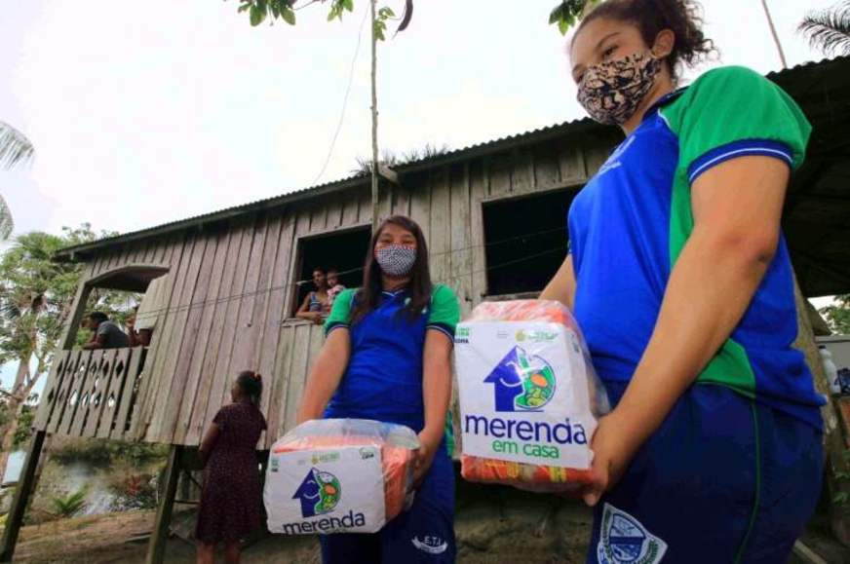
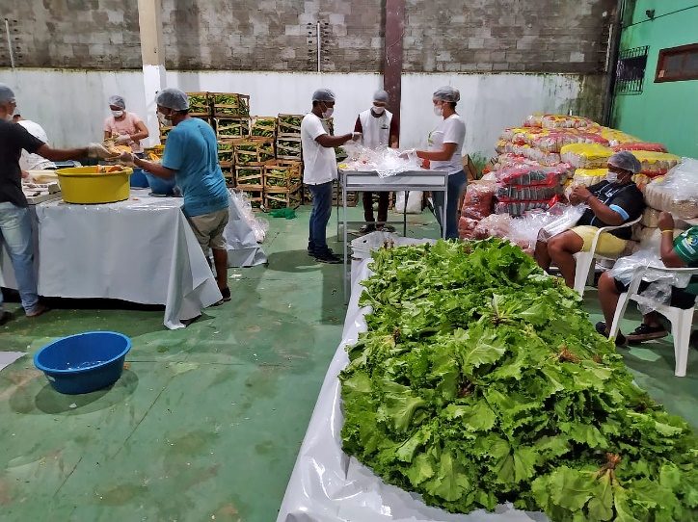
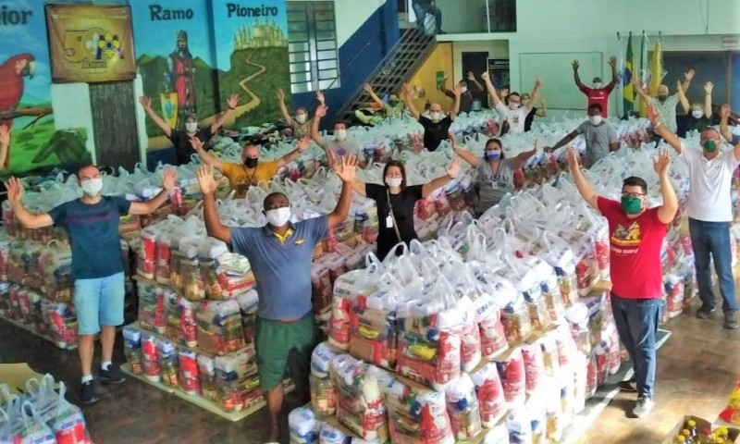
Obrigado!
Fundo Nacional de Desenvolvimento da Educação – FNDE Diretoria de Ações Educacionais – DIRAE Coordenação-Geral do Programa Nacional de Alimentação Escolar – CGPAE
Coordenação de Execução Financeira da Alimentação – COEFA
cgpae@fnde.gov.br ou coefa@fnde.gov.br

